Slide 1
표지

Slide 2
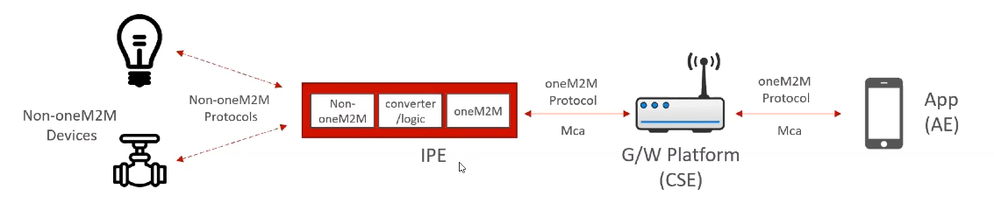
oneM2M 연동 기술 개요 & SDT/flexContainer 강의 후
z2m 을 사용한 IPE 구축으로
Home IoT 플랫폼 구축 시 flexContainer의 사용 예시로 해당 강의를 시작
SDT - flexContainer를 적용시켜 각 가정을 도메인으로 생각했을 때 여러 도메인 즉 여러 가정에서
각기 다른 홈 IoT Device를 쓰더라도

Slide 3

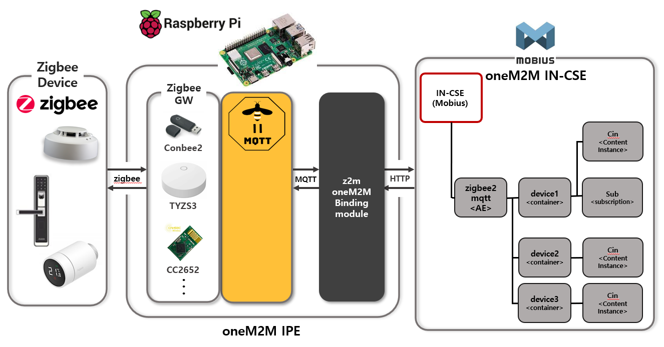

Slide 4

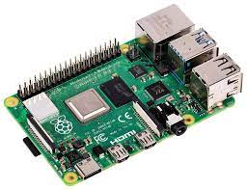

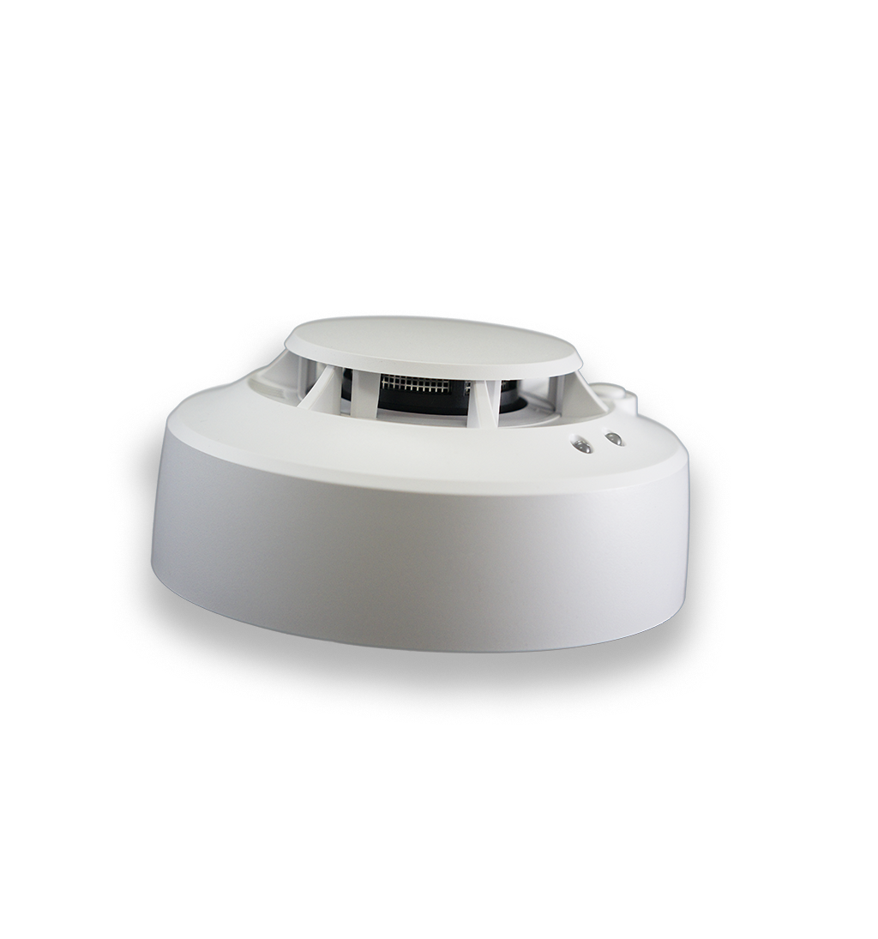


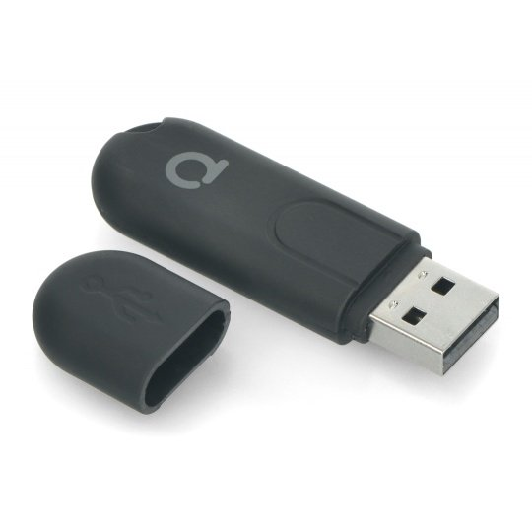
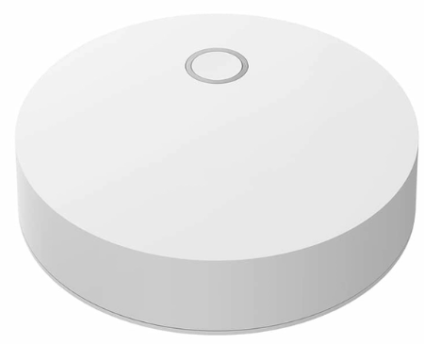

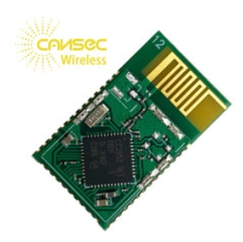
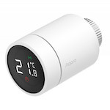
Zigbee
Device
oneM2M IN-CSE
Zigbee
GW
IN-CSE
(Mobius)
z2m
oneM2M
Binding
module
Module class
<fcnt>
Device class1
<fcnt>
Module class
<fcnt>
Conbee2
domain
<AE>
Module class
<fcnt>
zigbee
MQTT
HTTP
Module class
<fcnt>
Module class
<fcnt>
TYZS3
Device class2
<fcnt>
Module class
<fcnt>
Module class
<fcnt>
Module class
<fcnt>
CC2652
Device class3
<fcnt>
Module class
<fcnt>
.
.
.
.
.
.
oneM2M IPE

Slide 5
Zigbee Protocol
그림 대체 https://www.sciencedirect.com/topics/engineering/zigbee-protocol
Zigbee specification
Zigbee is an IEEE 802.15.4-based specification for a suite of high-level communication protocols used to create personal area networks with small, low-power digital radios, such as for home automation, medical device data collection, and other low-power low-bandwidth needs, designed for small scale projects which need wireless connection
The specification includes four additional key components: network layer, application layer, Zigbee Device Objects (ZDOs) and manufacturer-defined application objects
ZDOs are responsible for some tasks, including keeping track of device roles, managing requests to join a network, as well as device discovery and security.
Application Layer
Security
services
Zigbee
Device object
Security
services
Application support sublayer
ZDO management
Network Layer
Medium access control
Physical Layers
source: https://en.wikipedia.org/

Slide 6
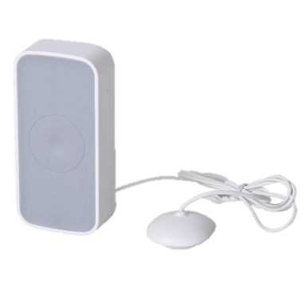
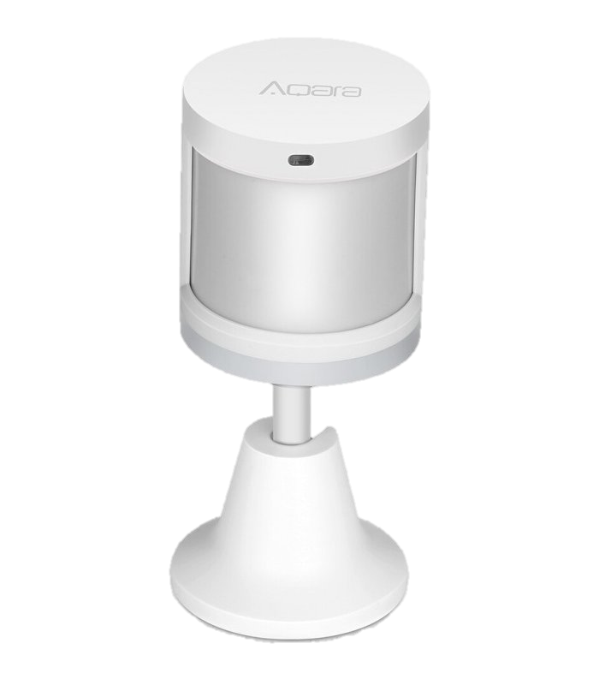
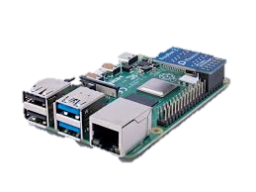
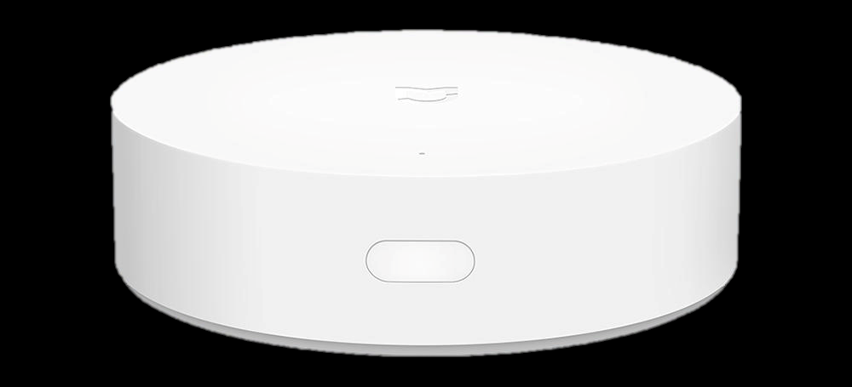
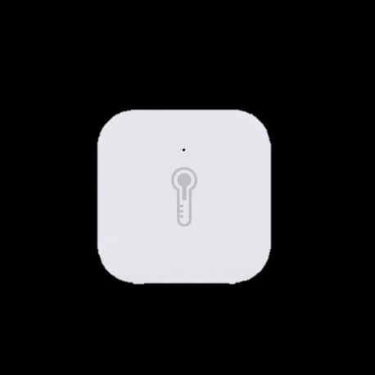
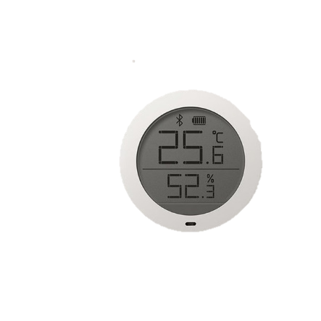
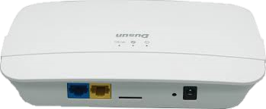
Zigbee Characteristics
Standard wireless network established for low latency and energy consumption
Supports simple protocol stacks to provide network reliability
Zigbee is simpler and cheaper than other communication technologies such as Bluetooth and Wi-Fi
Zigbee protocol
Zigbee Device
Zigbee Gateway

Slide 7
Z2m IPE(AE)에 의한Interworking scenarios
Zigbee
device
Zigbee
GateWay
z2m_IPE
onem2m
CSE
1. Zigbee device 정보 전송
2. Zigbee device 정보 요청
3. Zigbee device 정보 전달
4. SDT 모델로 변경된 데이터를 cse로 전달
5.1 AE에 의한 장치 제어
5.2 타 ae에서의 request
6. onem2m notification
7. Zigbee gateway로
디바이스 제어 명령 전달
8. Zigbee 장치 제어 명령

Slide 8
왜 z2m인가?
zigbee GW는 각 제조사 마다의 종속성을 가진 인터페이스의 API를 통해 DATA를 수집하는 형식
이는 각 기기의 호환성을 낮추고, 사용 환경에 제약을 부를 뿐 아니라 MQTT 프록시 단의 접근에 불편을 가지게하므로 범용성이 넓은 ZIGBEE GW - TOOL이 필요
그 중 여러 Zigbee GW를 각 제조사의 개별 인터페이스 없이 통합된 인터페이스로 연결 후 MQTT로의 API 변환을 시켜주는 tool인 ‘Zigbee2MQTT’를 사용

Slide 9
Z2m IPE(onem2m AE) 에서의 MQTT 동작
z2m
oneM2M
Binding
module
oneM2M
CSE
Zigbee Device
Topic Mapping
Zigbee GW 별 MQTT Topic
Zigbee Device 별 MQTT Topic
Device 제어 별 MQTT Topic
(동작 명령, 디바이스 설정 변경, 디바이스 정보 변경)
Serial
통신
MQTT
Message
HTTP
req/res
Zigbee
GW

Slide 10
그럼 직비란 뭔가? 왜 직비로 프록시 짜는가?
-> 저전력 , 홈IoT 제품이 가장 많고 Matter와 같은
새로운 표준에서 해당 프로토콜 디바이스를 인터워킹 하는 걸 고려 할 정도로
~~ 한 기능들 때문에 오래되었지만 아직까지 IoT 디바이스로 줄곧 채용된다.

Slide 11
Z2m이란 뭔가?
MQTT란 뭔가? -> 프로토콜 구동 원리에 대해 간단히 설명
왜 MQTT 쓰는가 -> 앞에서 설명한 내용 처럼 sub를 통해 구독 통제하기 좋기에
Z2m과 연동해서 oneM2M의 SUB 기능을 통해 디바이스를 통제하면 편하다.
-> 그러면 SUB 기능을 사용할 수 있도록 코드를 짜는가?
oneM2M 바인딩은 어떻게 하는가?
oneM2M 이니셜라이징 하는것 부터 설명하면서
nononeM2M 디바이스들의 데이터 적측을 위한 리소스트리 구성을 설명한다.

